Slide 1
Dutu
Assightment 1

Slide 2
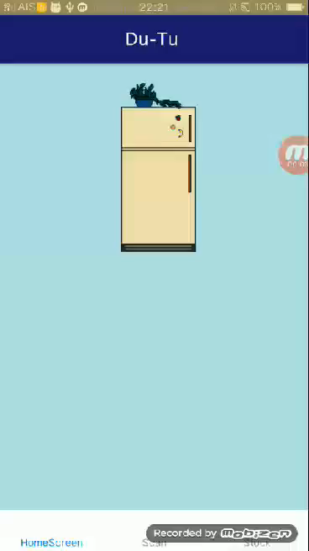
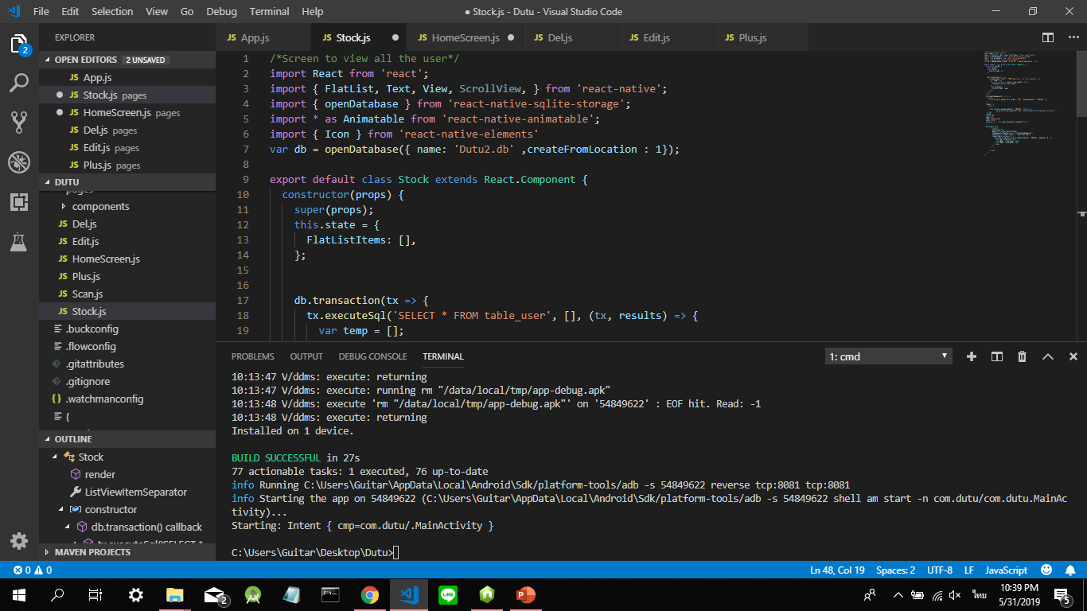
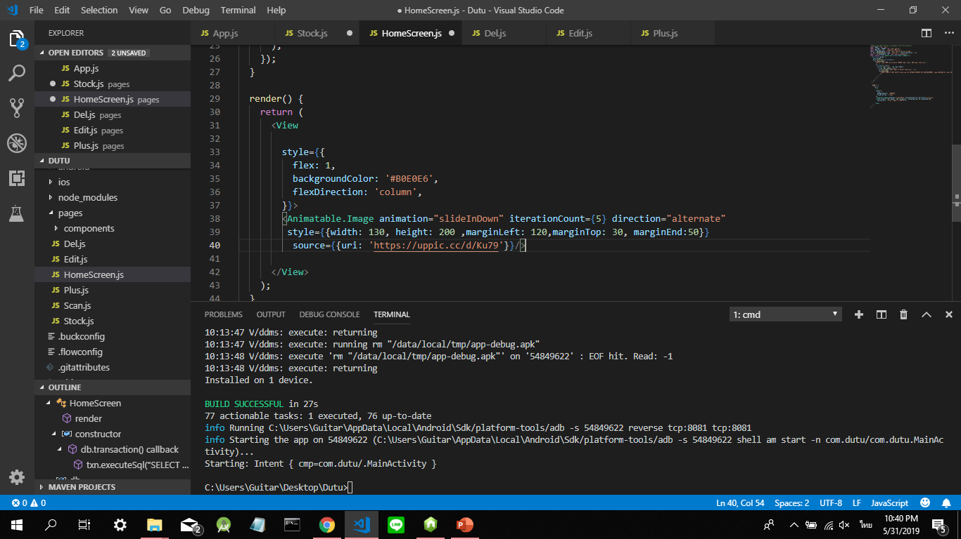
HOME.JS
คำสั่ง “slideInDown” จะทำให้ภาพตู้เย็นเลื่อนขึ้นเลื่อนลง

Slide 3
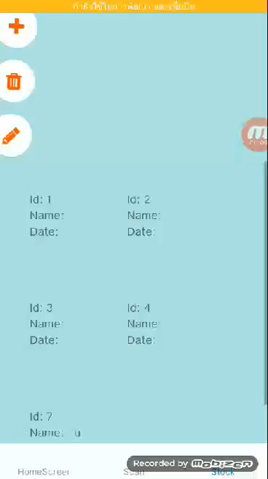
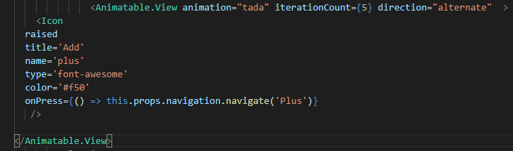
STOCK.JS
คำสั่ง “tada” จะทำให้ปุ่มไอคอนเคลื่อนออกมาข้างหน้าและถอยหลังอัตโนมัติ
iterationCount = จำเวลาที่แสดงภาพเคลื่อนไหว
Add = ไอคอนเครื่องหมายบวก
trash = ไอคอนถังขยะ
Pencil = ไอคอนดินสอ

Slide 4
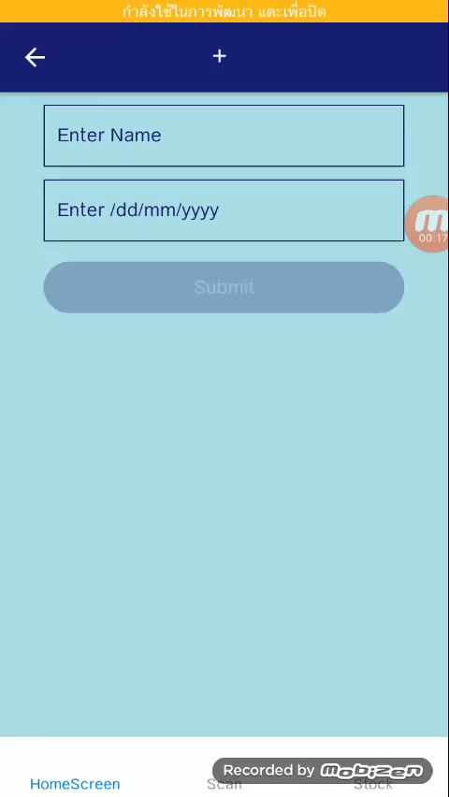
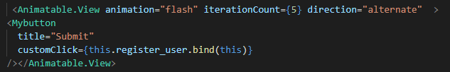
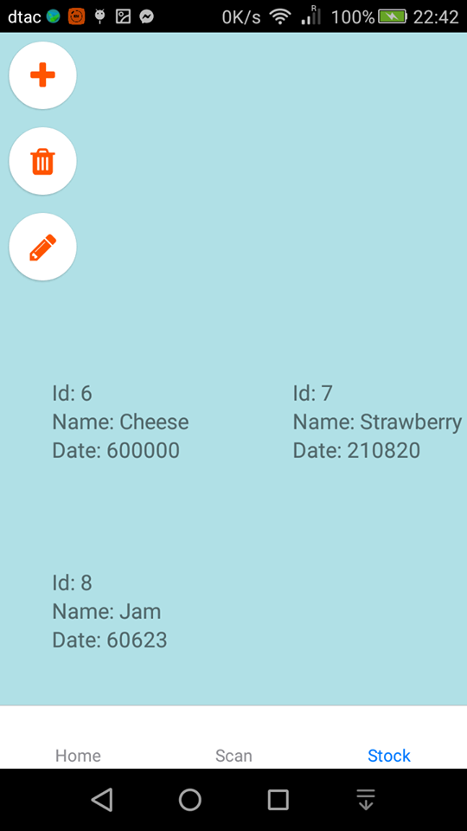
PLUS.JS
flash = ภาพเคลื่อนไหวแบบกะพริบ
เมื่อกด จะเป็นหน้าเกี่ยวกับการเพิ่มข้อมูล โดยใส่ชื่อ และวันที่

Slide 5
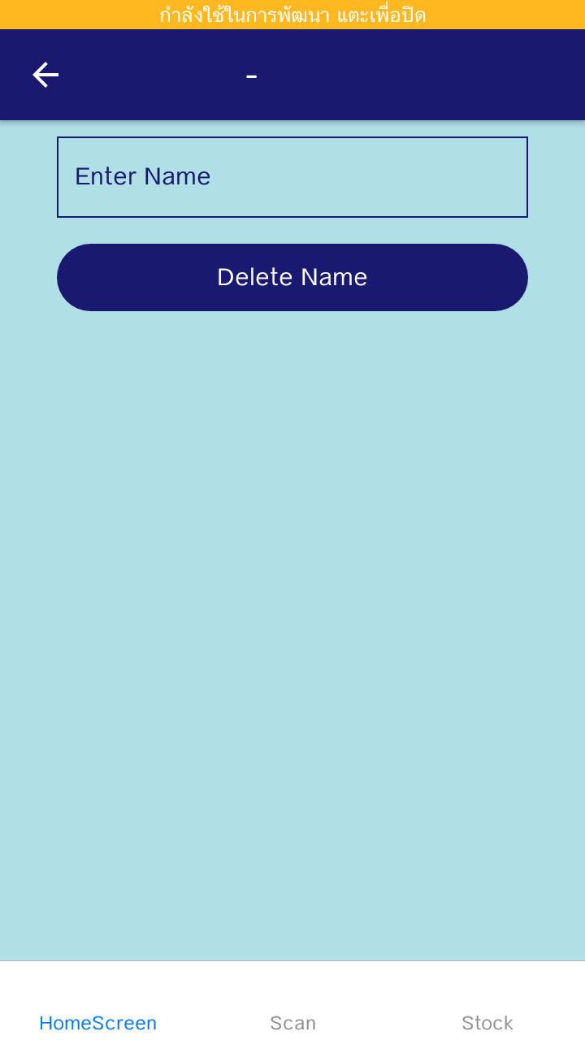
DEL.JS
เมื่อกด จะเป็นหน้าเกี่ยวกับการลบข้อมูล โดยการใส่ชื่อไปทีนี้ข้อมูลจะลบทั้งหมดทั้งชื่อ วันที่

Slide 6
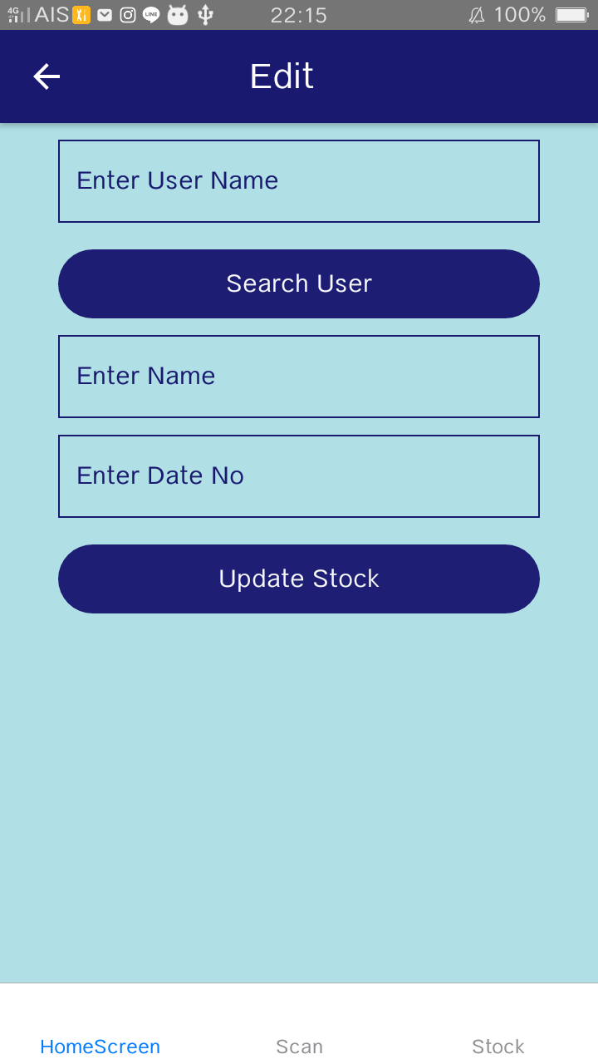
EDIT.JS
เมื่อกด จะเป็นหน้าเกี่ยวกับการแก้ข้อมูล โดยแก้เฉพาะวันที่เท่านั้น

